Slide 1

PHÒNG GIÁO DỤC VÀ ĐÀO TẠO QUẬN LONG BIÊN
CHÀO CÁC BẠN HỌC SINH LỚP 5
MĨ THUẬT

Slide 2

CHỦ ĐỀ 5: TRƯỜNG EM
TIẾT 2

Slide 4

PHÒNG GIÁO DỤC & ĐÀO TẠO QUẬN LONG BIÊN
CHUẨN BỊ ĐỒ DÙNG
- Sách học Mĩ thuật.
- Giấy vẽ, màu.
- Bút chì, tẩy.

Slide 5

PHÒNG GIÁO DỤC & ĐÀO TẠO QUẬN LONG BIÊN
YÊU CẦU CẦN ĐẠT
- Khai thác được những hình ảnh, hoạt động nơi cổng trường.
- Biết cách vẽ tranh cổng trường nhộn nhịp.
- Vẽ được tranh cổng trường nhộn nhịp.
- Giới thiệu, nêu nhận xét và nêu được
cảm nhận về sản phẩm của mình, của bạn.

Slide 6

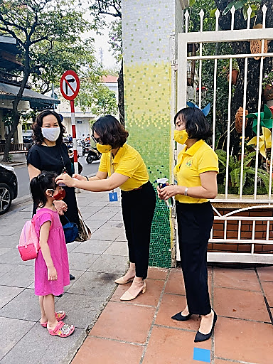
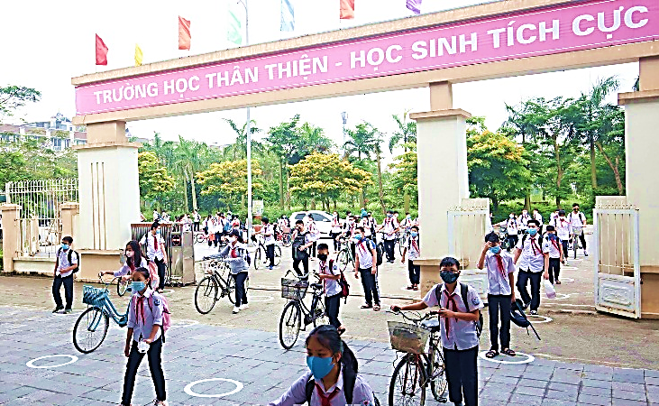
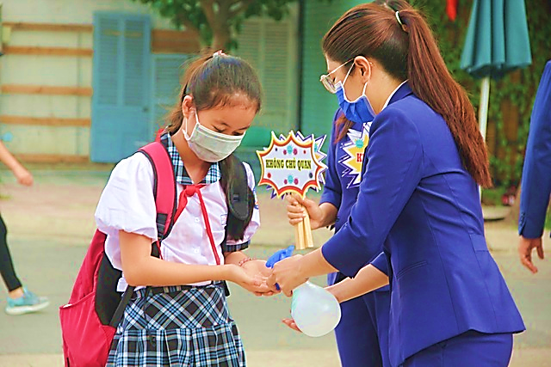
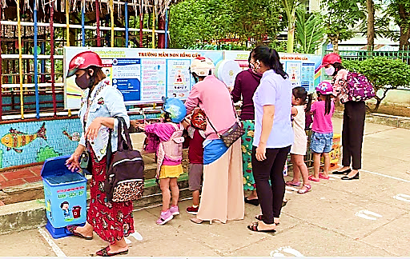
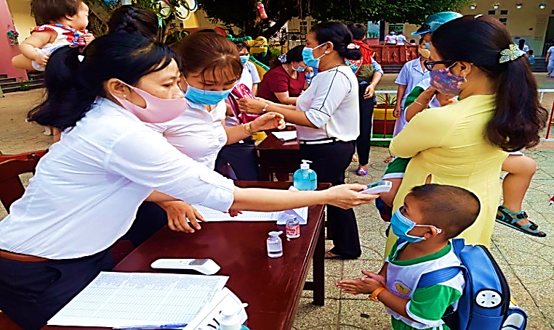
PHÒNG GIÁO DỤC & ĐÀO TẠO QUẬN LONG BIÊN
KHÁM PHÁ
- Có những hình ảnh nào trong các bức ảnh trên?
- Em hãy miêu tả khung cảnh cổng trường?

Slide 7
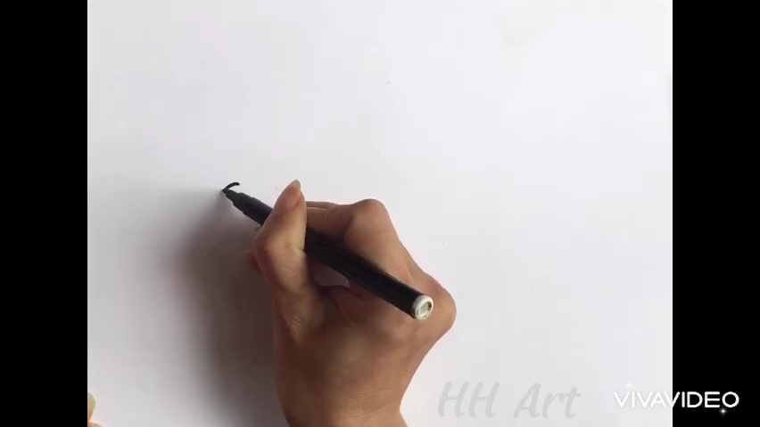
CÁCH THỰC HIỆN

Slide 8

CÁCH THỰC HIỆN
- Lựa chọn nội dung, các nhân vật, khung cảnh thể hiện bức tranh.
- Vẽ hình ảnh chính (Các nhân vật trong tranh).
- Vẽ thêm cảnh vật xung quanh (Khung cảnh cổng trường, cây, phương tiện giao thông,…)
- Vẽ màu hoàn thiện bức tranh.

Slide 9
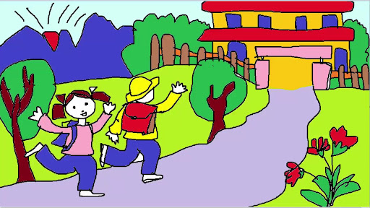
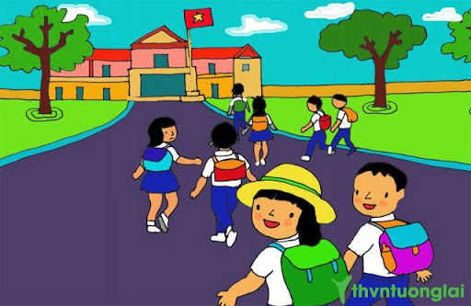

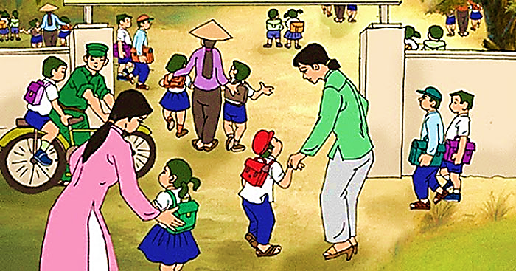
PHÒNG GIÁO DỤC & ĐÀO TẠO QUẬN LONG BIÊN
SẢN PHẨM THAM KHẢO
TRƯỜNG TIÊU HỌC

Slide 10
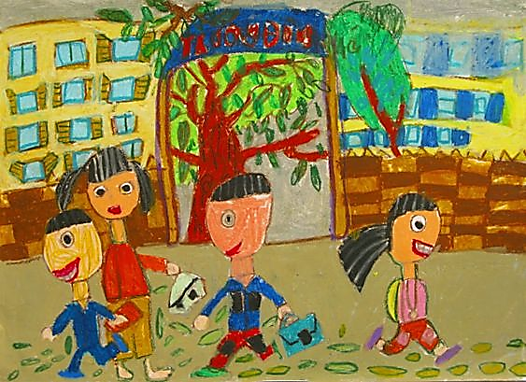
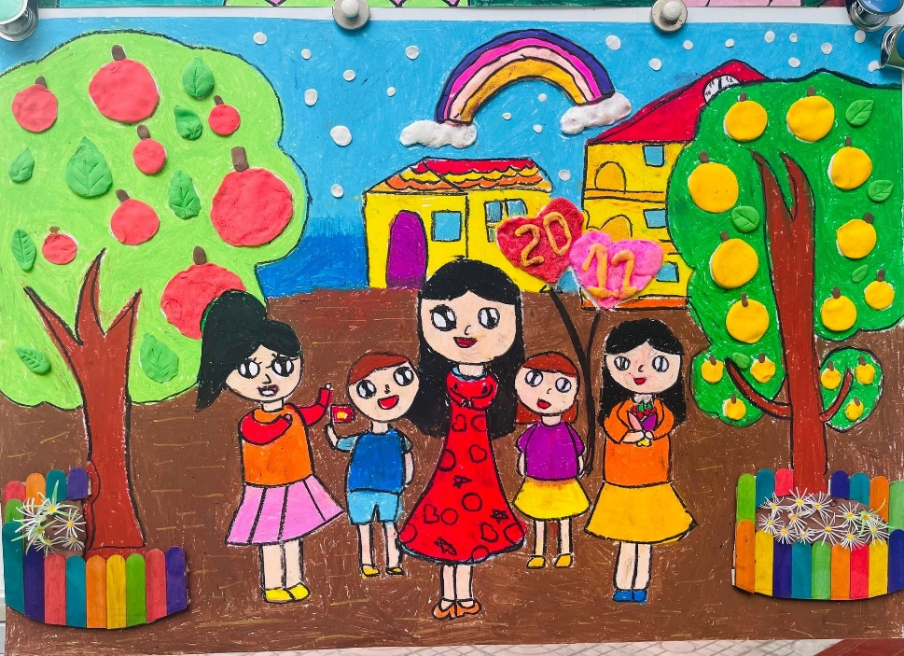
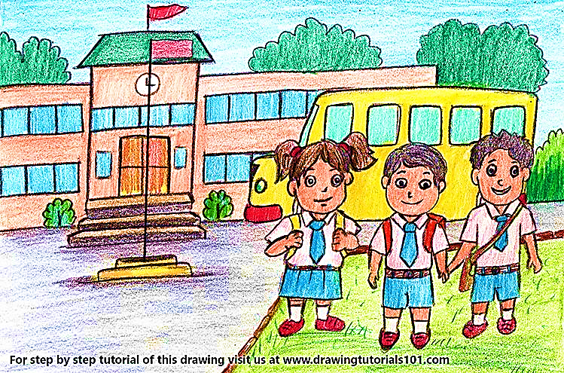
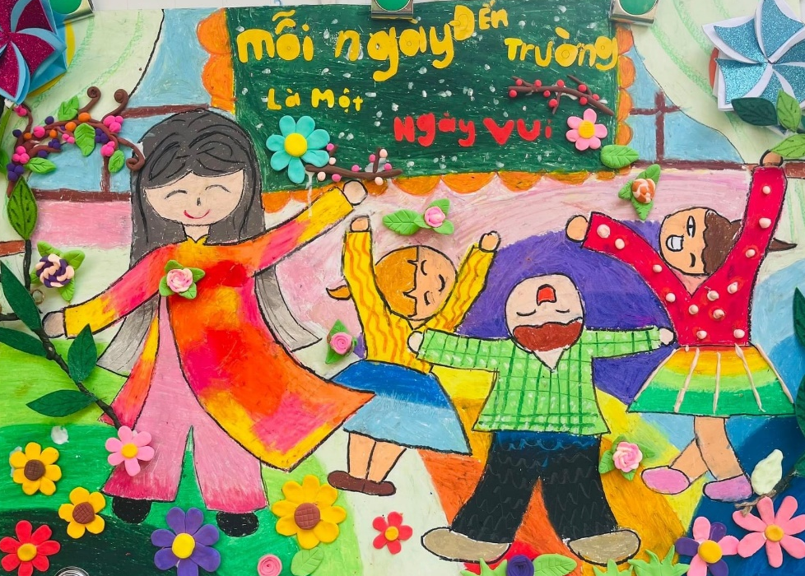
SẢN PHẨM THAM KHẢO

Slide 11
Thực hành
Em hãy vẽ một bức tranh
về chủ đề trường em.

